Slide 1
Barber App MWH1
MATTEO BUSACCA
O46002032

Slide 2
PRESENTAZIONE
Come mio primo mini homework ho creato la homepage del mio futuro sito web, inerente al progetto portato per la prova di Database.
Come si può intuire dal titolo del sito web, si tratta di un app per la prenotazione di appuntamenti online presso parrucchieri in tutt’Italia.
La piattaforma offrirà, ai clienti, la possibilità di prenotare un servizio presso un parrucchiere, mentre, ai parrucchieri ed ai saloni, di offrire servizi ai proprio clienti e di personalizzare al massimo i servizi offerti, sia nel costo che nella durata che nel nome.
La piattaforma inoltre offrirà la possibilità di fidelizzare i clienti di ogni salone, con dei punti, accumulabili prenotazione dopo prenotazione, per poi premiare i clienti più assidui.

Slide 3
DETTAGLI
Il sito web sarà fruibile sia da pc che da dispositivi mobile, con un design responsive si adatta a qualsiasi dispositivo.
Ci tengo a precisare che quando il sito web si vede da smartphone, in questo momento, non offre la possibilità di espandere il menù a tendina tramite il tasto laterale ad hamburger, questo perché ovviamente manca Javascript, che verrà implementato nel prossimo mini homework.
Inoltre, come consentito dalla consegna, non ho implementato per questo mini homework altre pagine del sito web collegate al menù, ma soltanto la homepage, queste pagine ovviamente verranno implementate nel corso del progetto.

Slide 4
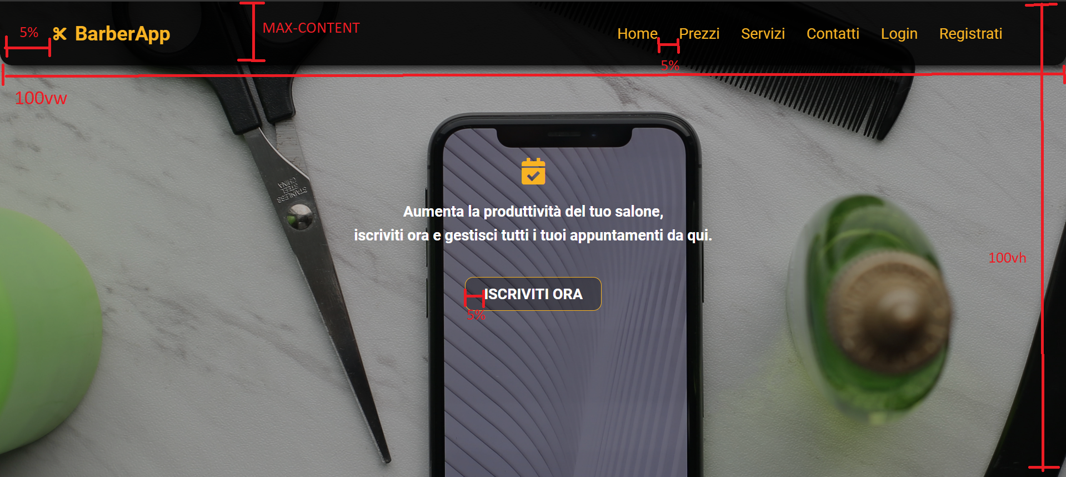
PAGE 1

Slide 5
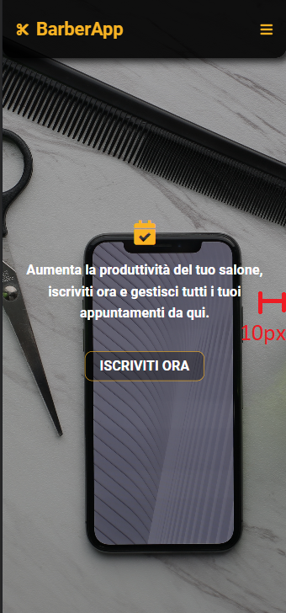
PAGE 1 MOBILE
Le misure percentuali fra la versione desktop e mobile rimangono le stesse.
Da notare che tutti i «Border Radius», anche quello del header, sono di una unica misura, ovvero 15px. Così come le ombre tutte «5px 5px 10px rgba(0, 0, 0, .8)»
Da notare anche la trasparenza del Header e la posizione Sticky per seguirmi nello scroll della pagina. La trasparenza è «rgba(0, 0, 0, .9)».
Inoltre come si può vedere la dimensione del «corpo» della pagina è sempre di 100vh, per andare sotto al header e offrire una bella, a mio parere, resa estetica.
Inoltre come da consegna l’immagina di copertina ha una overlay con trasparenza di «rgba(0, 0, 0, .3)».
Le scritte e il bottone al centro dell’immagine sono posizionati al centro tramite le proprietà di FlexBox.

Slide 6
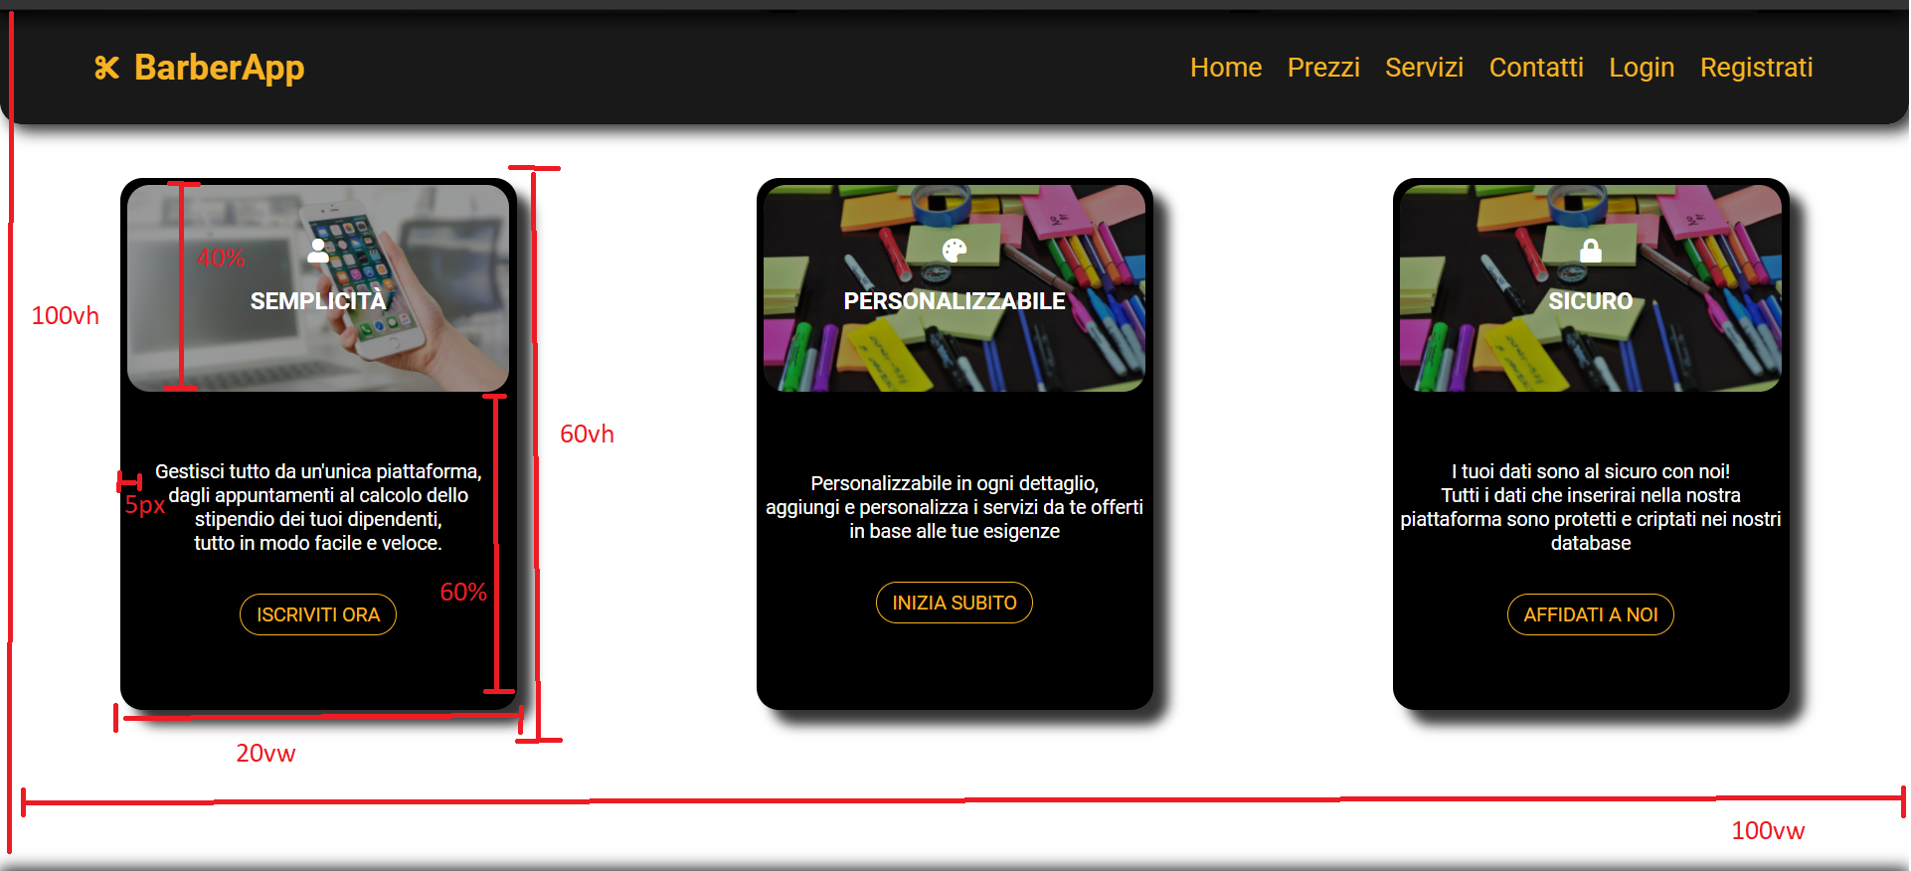
PAGE 2

Slide 7
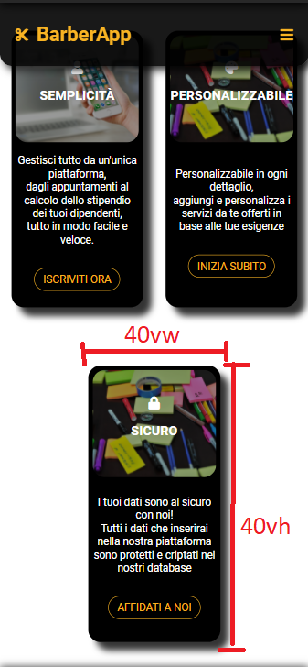
PAGE 2 MOBILE
Nella versione Mobile si ha il Wrap dei div all’interno del Div principale.
Cambiano le dimensioni in percetuale al viewport totale.
Le Ombre dei tre Div sono «10px 10px 8px rgba(0, 0, 0, .8)».
Da notare le ombre all’inzio e alla fine del Div bianco principale che fanno sembrare la pagina come incassata fra la prima e l’ultima.
Ovviamente i tre Div sono visibili totalmente quando si fa lo scroll della pagina ma che poi vanno sotto l’Header quando si arriva alla fine del div, risaltando la proprietà di trasparenza del Div.
Una soluzione tramite javascript si potrebbe implementare con uno slide per vedere i tre div uno ad uno.

Slide 8
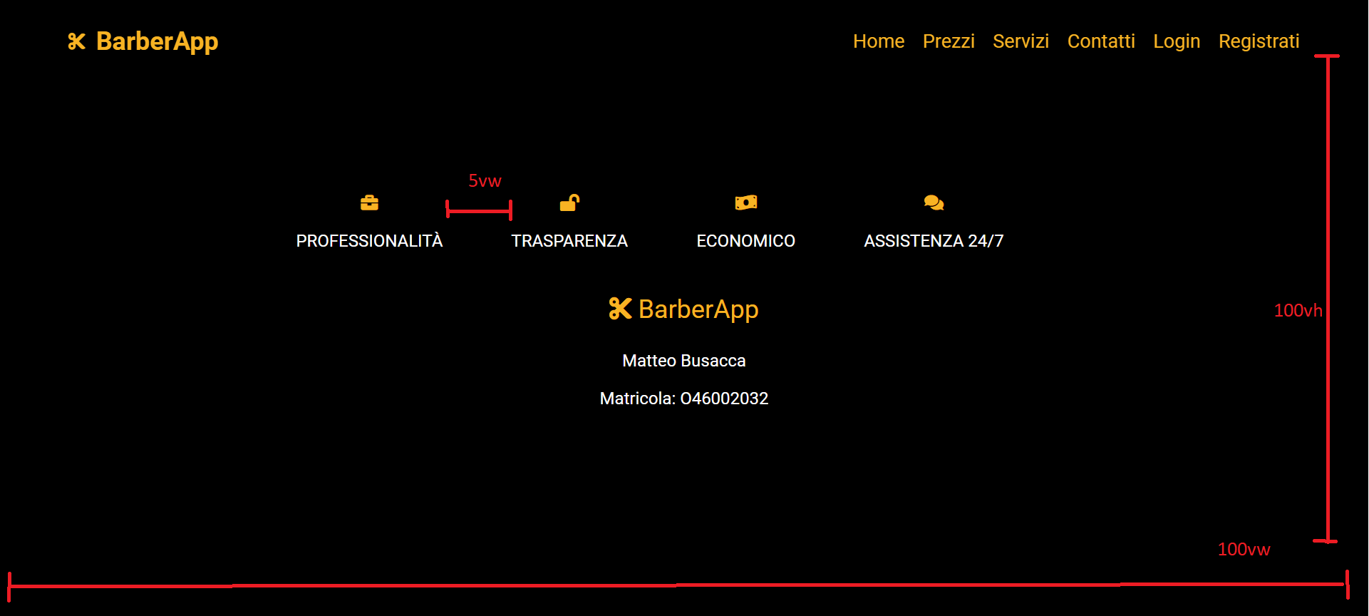
PAGE 3 – FOOTER

Slide 9
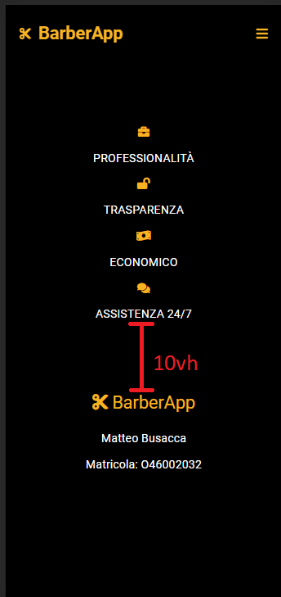
PAGE 3 – FOOTER - MOBILE
L’ultima pagina della homepage è il footer.
Per il footer, seguendo lo stile di tutto il sito web, ho creato un footer full-page tutto nero e minimale.
Fra la versione desktop e mobile cambia la disposizione con flexbox degli elementi che passano da orizzontale a verticale.
Gli elementi sono sempre posizionati a centro pagina tramite le proprietà di flexbox.

Slide 10
ULTIMI DETTAGLI
Tutto il sito web ideato e creato da me vuole avere uno stile semplice, moderno e minimale.
La scelta cromatica è uguale su tutto le pagine del sito.
Ovviamente la resa estetica così come le fuzionalità potranno essere migliorate e implementate tramite Javascript.
Ho inoltre voluto eliminare la Navbar per migliorare la resa estetica, a parer mio.
Ho inserito un paio di animazioni in CSS, ma le animazioni le implementerò tramite Javascript.

